Slide 2
业绩窗口
资产配置
宓睿 | 执业编号:A1120616040002
·
经传多赢资深投顾。
·
10余年从业经验，主张“一切从简单出发，追求本质把握重点”。精通软件指标盈利模式，独创“四四原则”，“至猎战法” ，“三天原则”等模式，善于在不同行情中运用不同盈利模式抉择市场机会。
股市有风险·投资需谨慎

Slide 3
第一章
顺势者昌，逆势者亡
第二章
风险扫雷，炒股必备
第三章
财报潜伏，趋势龙头
第四章
资产配置，穿越牛熊

Slide 4
PART 01
顺势者昌，逆势者亡

Slide 5
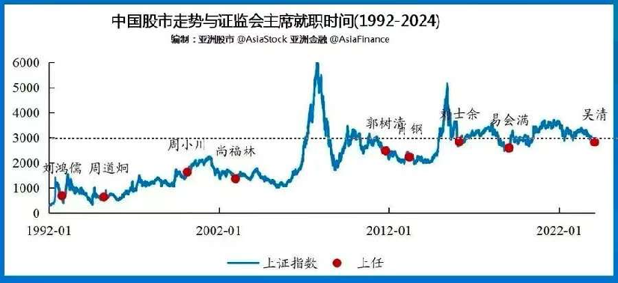
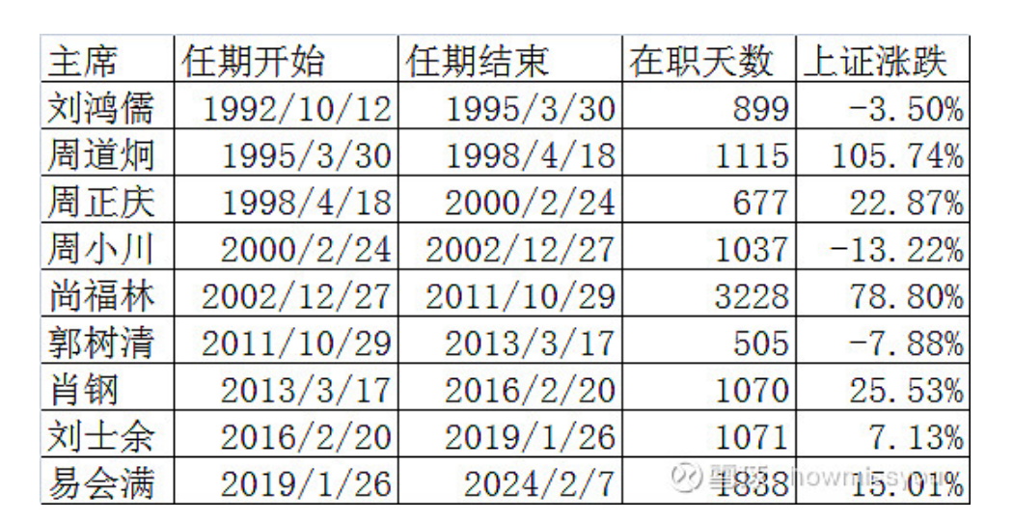
主席与股市
经传多赢资深投顾 :宓睿丨执业编号:A1120616040002 风险提示:观点基于软件数据和理论模型分析，仅供参考，不构成买卖建议，股市有风险，投资需谨慎

Slide 6
近期几届主席
第七任证监会主席：肖钢
任职时间：2013年3月-2016年2月
市场表现：任职期间发行348只新股，上证涨25.52%。
主要成就：2014年，推出沪港通正式开闸，由核准制向注册制过度。2014年中开始走出一段波澜壮阔的大牛市，上证指数最高达到5178点。但在强力去杠杆下，市场频现千股跌停、千股停牌，三个月内，上证指数最大跌幅近45%，推出熔断机制，仅维持4个交易日，熔断机制暂停。
第八任证监会主席：刘士余
任职时间：2016年2月-2019年1月
市场表现：任职期间发行773只新股，上证跌9.03%。
主要成就：曾用“害人精、妖精、资本大鳄”来形容资本市场乱象，大力整顿资本市场。深港通正式启动，A股成功被纳入MSCI和富时罗素的主要市场指数。科创板即将落地，注册制的试点推行。
第九任证监会主席： 易会满
任职时间：2019.01-2024.02
市场表现：任职期间发行1623只新股，上证涨9.64%。主要成就：
2019年7月22日正式启动科创板。2021年11月15日,北京证券交易所正式开市。推行全面注册制，形成常态化退市机制，2022年42只A股退市，2023年43只A股退市。个人投资者数量超过2亿，基民超过7亿。三大指数2019至2021年连续大涨3年。
经传多赢资深投顾 :宓睿丨执业编号:A1120616040002 风险提示:观点基于软件数据和理论模型分析，仅供参考，不构成买卖建议，股市有风险，投资需谨慎

Slide 7
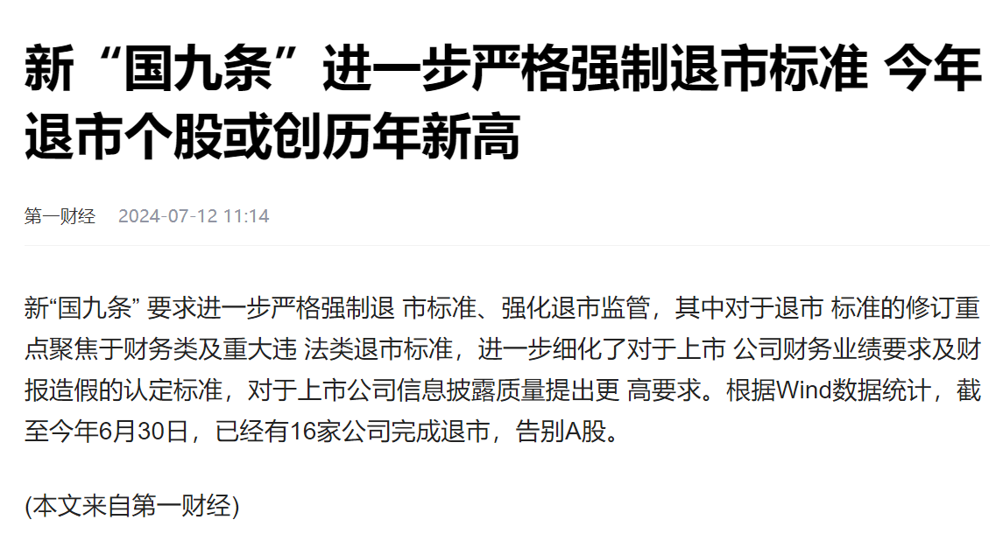
国九条下，退市将成常态
新趋势：有退市风险的个股，能不碰不碰，能少碰就少碰。对于一个普通的股民而言，如何在回避问题股的情况下，把握适合当下环境的机会呢？
经传多赢资深投顾 :宓睿丨执业编号:A1120616040002 风险提示:观点基于软件数据和理论模型分析，仅供参考，不构成买卖建议，股市有风险，投资需谨慎

Slide 8
PART 02
风险扫雷，炒股必备

Slide 9
年初至今，不同风险股表现
据统计，截止到2024年6月25日。
年初至今以来，标记为高风险、中风险、低风险个股平均累计涨幅分别为-38.44%、-24.62%、-11.49%
风险越高，下跌越明显
除了大盘风险控制外，个股风险是“投前方案”的重要一环
经传多赢资深投顾 :宓睿丨执业编号:A1120616040002 风险提示:观点基于软件数据和理论模型分析，仅供参考，不构成买卖建议，股市有风险，投资需谨慎

Slide 10
扫雷车原理
一级风险分类 | 二级风险分类 | 风险名称 | 扣分情况
财务类风险 | 利润风险 | 下季业绩预告风险 | 10
 |  | 当期财报利润风险 | 12
 | 营收风险 | 营收陡降风险 | 15
 |  | 应收款增加导致低现金流风险 | 15
 | 三费风险 | 高财务费用风险 | 10
 | 财务指标风险 | 流动性风险 | 5
 |  | 商誉风险 | 6
 |  | 高负债风险 | 12
 |  | 财务粉饰风险 | 15
 |  | 高研发费用资本化风险 | 4
 |  | 潜在净资产风险 | 12
市场类风险 | 监管风险 | 警示函风险 | 20
 |  | 监管函风险 | 20
 |  | 立案调查风险
 |  | 年报问询风险 | 6
 |  | 问询函风险 | 5
 | 治理风险 | 近期重组失败风险 | 10
 |  | 近期高管离职风险 | 12
 | 评级风险 | 分析师下调风险 | 15
一级风险分类 | 二级风险分类 | 风险名称 | 扣分情况
交易类风险 | 股东风险 | 控股股东减持风险 | 10
 |  | 拟大比例减持风险 | 8
 |  | 拟大比例解禁风险 | 8
 |  | 近期股权冻结风险 | 10
 |  | 近期股权质押风险 | 8
 |  | 近期高管减持风险 | 10
 | 市场交易风险 | 大宗交易折价风险 | 5
 |  | 交易异常波动风险 | 5
 |  | 换手率过高风险 | 5
 |  | 融券高融卖率风险 | 10
ST和退市风险 | ST股票 | ST股票风险（ST股票） | 40
 | 退市股票 | 退市股票风险（退市股票） | 100
 | 退市风险 | 终止上市提示风险 | 50
 |  | 退市风险警示
 |  | 退市风险提示函风险
 | 潜在ST风险 | 潜在分红不达标风险 | 30
 |  | 潜在利润不达标
 | 潜在退市风险 | 潜在成交量退市风险 | 30
整理出财务类、交易类、市场类、潜在ST和退市类4大类，共40多种的风险项
经传多赢资深投顾 :宓睿丨执业编号:A1120616040002 风险提示:观点基于软件数据和理论模型分析，仅供参考，不构成买卖建议，股市有风险，投资需谨慎

Slide 11
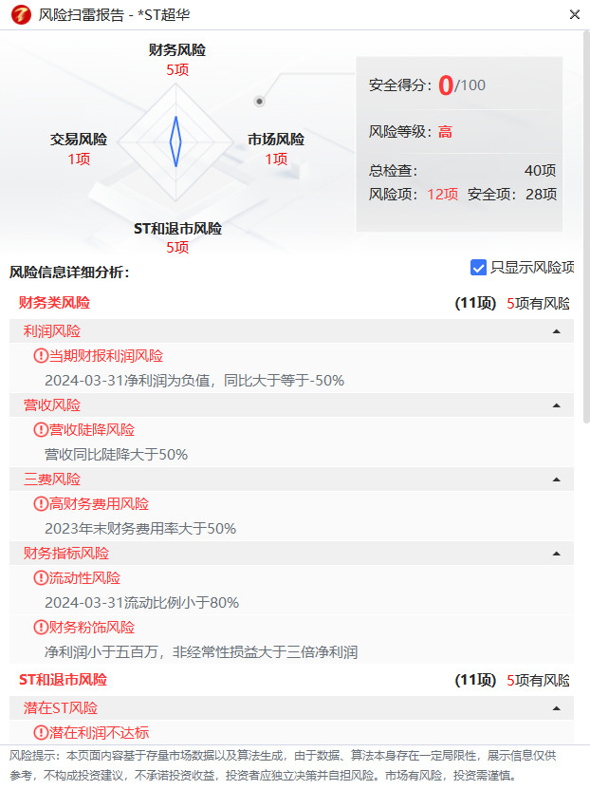
扫雷车原理
100分，说明个股没有检查出对应的风险项，个股相对优质
80-100分，说明个股检查出有部分的风险项，个股风险等级低
50-80分，说明个股检查出有出现一定的风险项，个股风险等级中，需要重点关注
低于50分，说明个股检查出明显的风险项，个股风险等级高，容易出现ST或者退市情况等，需要规避
特别提示：
以上评分，不代表没有未知风险，不代表没有未来风险。
经传多赢资深投顾 :宓睿丨执业编号:A1120616040002 风险提示:观点基于软件数据和理论模型分析，仅供参考，不构成买卖建议，股市有风险，投资需谨慎

Slide 12
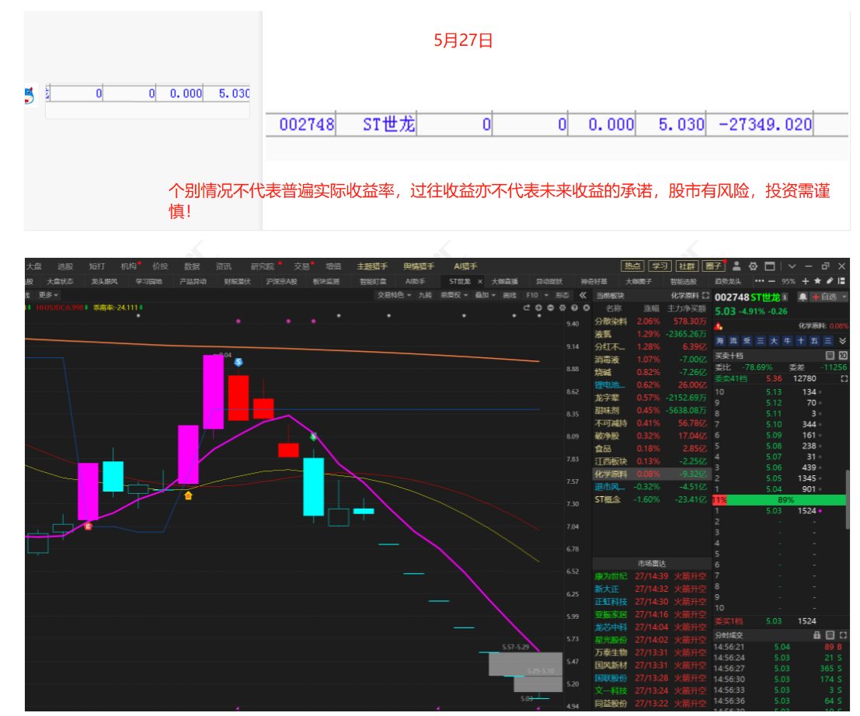
前车之鉴，尸骨未寒
一季报某股地雷，接下来马上中报，又要有一批个股要变ST，中高风险股提防风险！
业绩窗口期，哪些模型相对安全呢？
经传多赢资深投顾 :宓睿丨执业编号:A1120616040002 风险提示:观点基于软件数据和理论模型分析，仅供参考，不构成买卖建议，股市有风险，投资需谨慎

Slide 13
PART 03
财报潜伏，趋势龙头

Slide 14
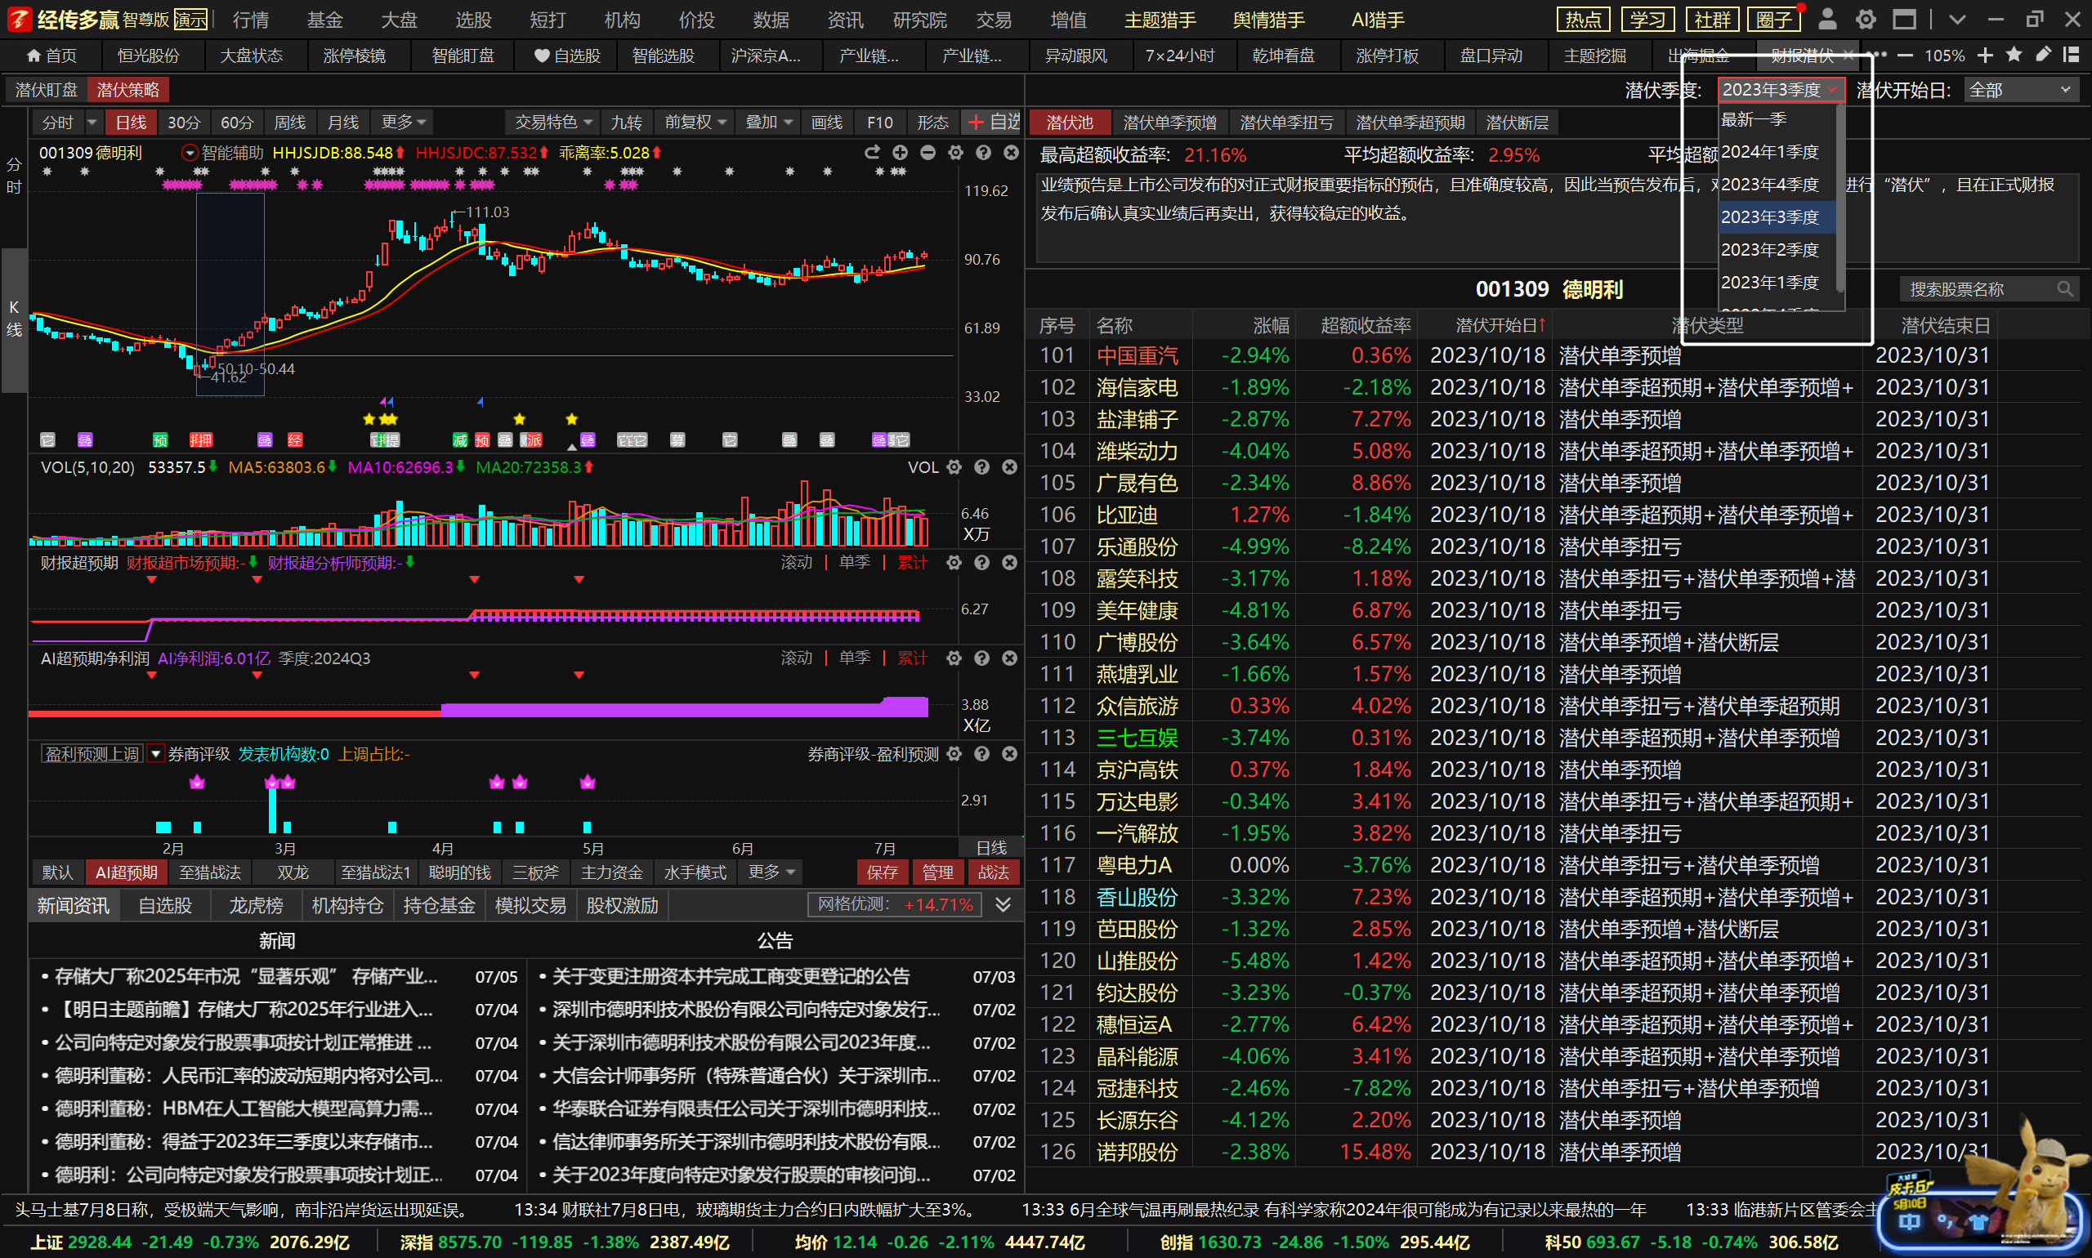
使用时间
每年1-4和7-10这八个月份可以用这个功能，其他时间由于没有显示个股没有办法使用这个功能
经传多赢资深投顾 :宓睿丨执业编号:A1120616040002 风险提示:观点基于软件数据和理论模型分析，仅供参考，不构成买卖建议，股市有风险，投资需谨慎

Slide 15
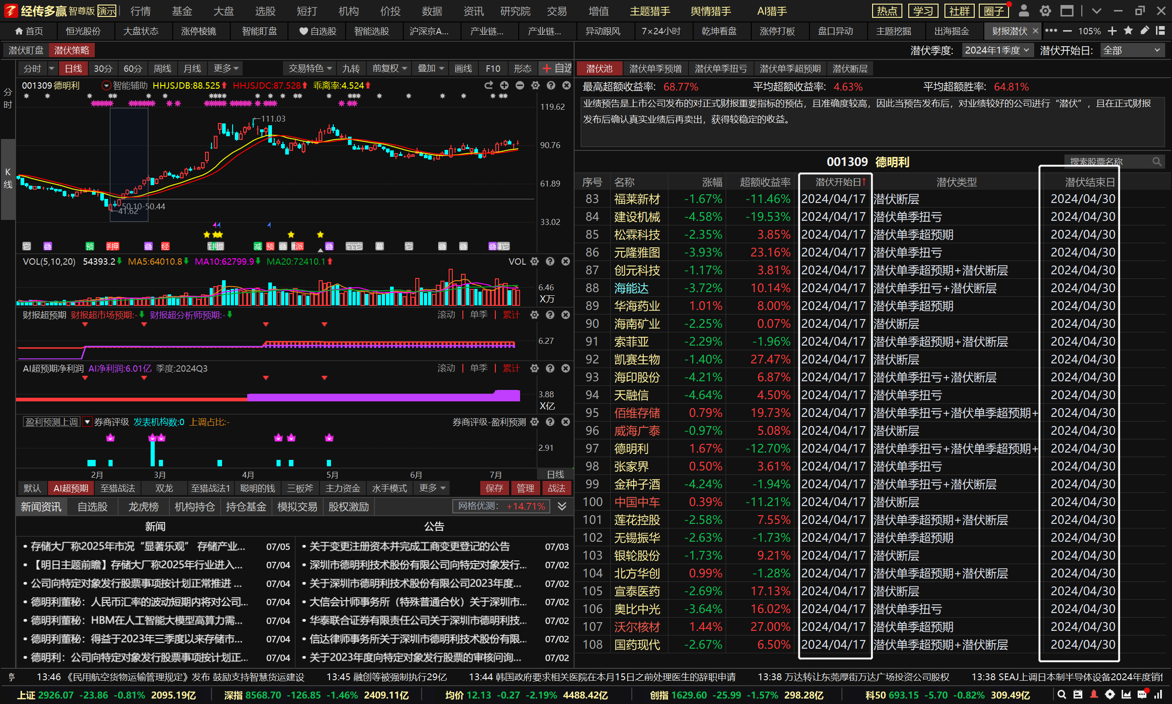
“闭眼”用法
入场点：潜伏入场日
离场点：潜伏离场日
优点：简单，如果遇到环境强势和买对主题，可能会赚更多
劣势：如果大盘环境差，个股买点不对，容易亏损
经传多赢资深投顾 :宓睿丨执业编号:A1120616040002 风险提示:观点基于软件数据和理论模型分析，仅供参考，不构成买卖建议，股市有风险，投资需谨慎

Slide 16
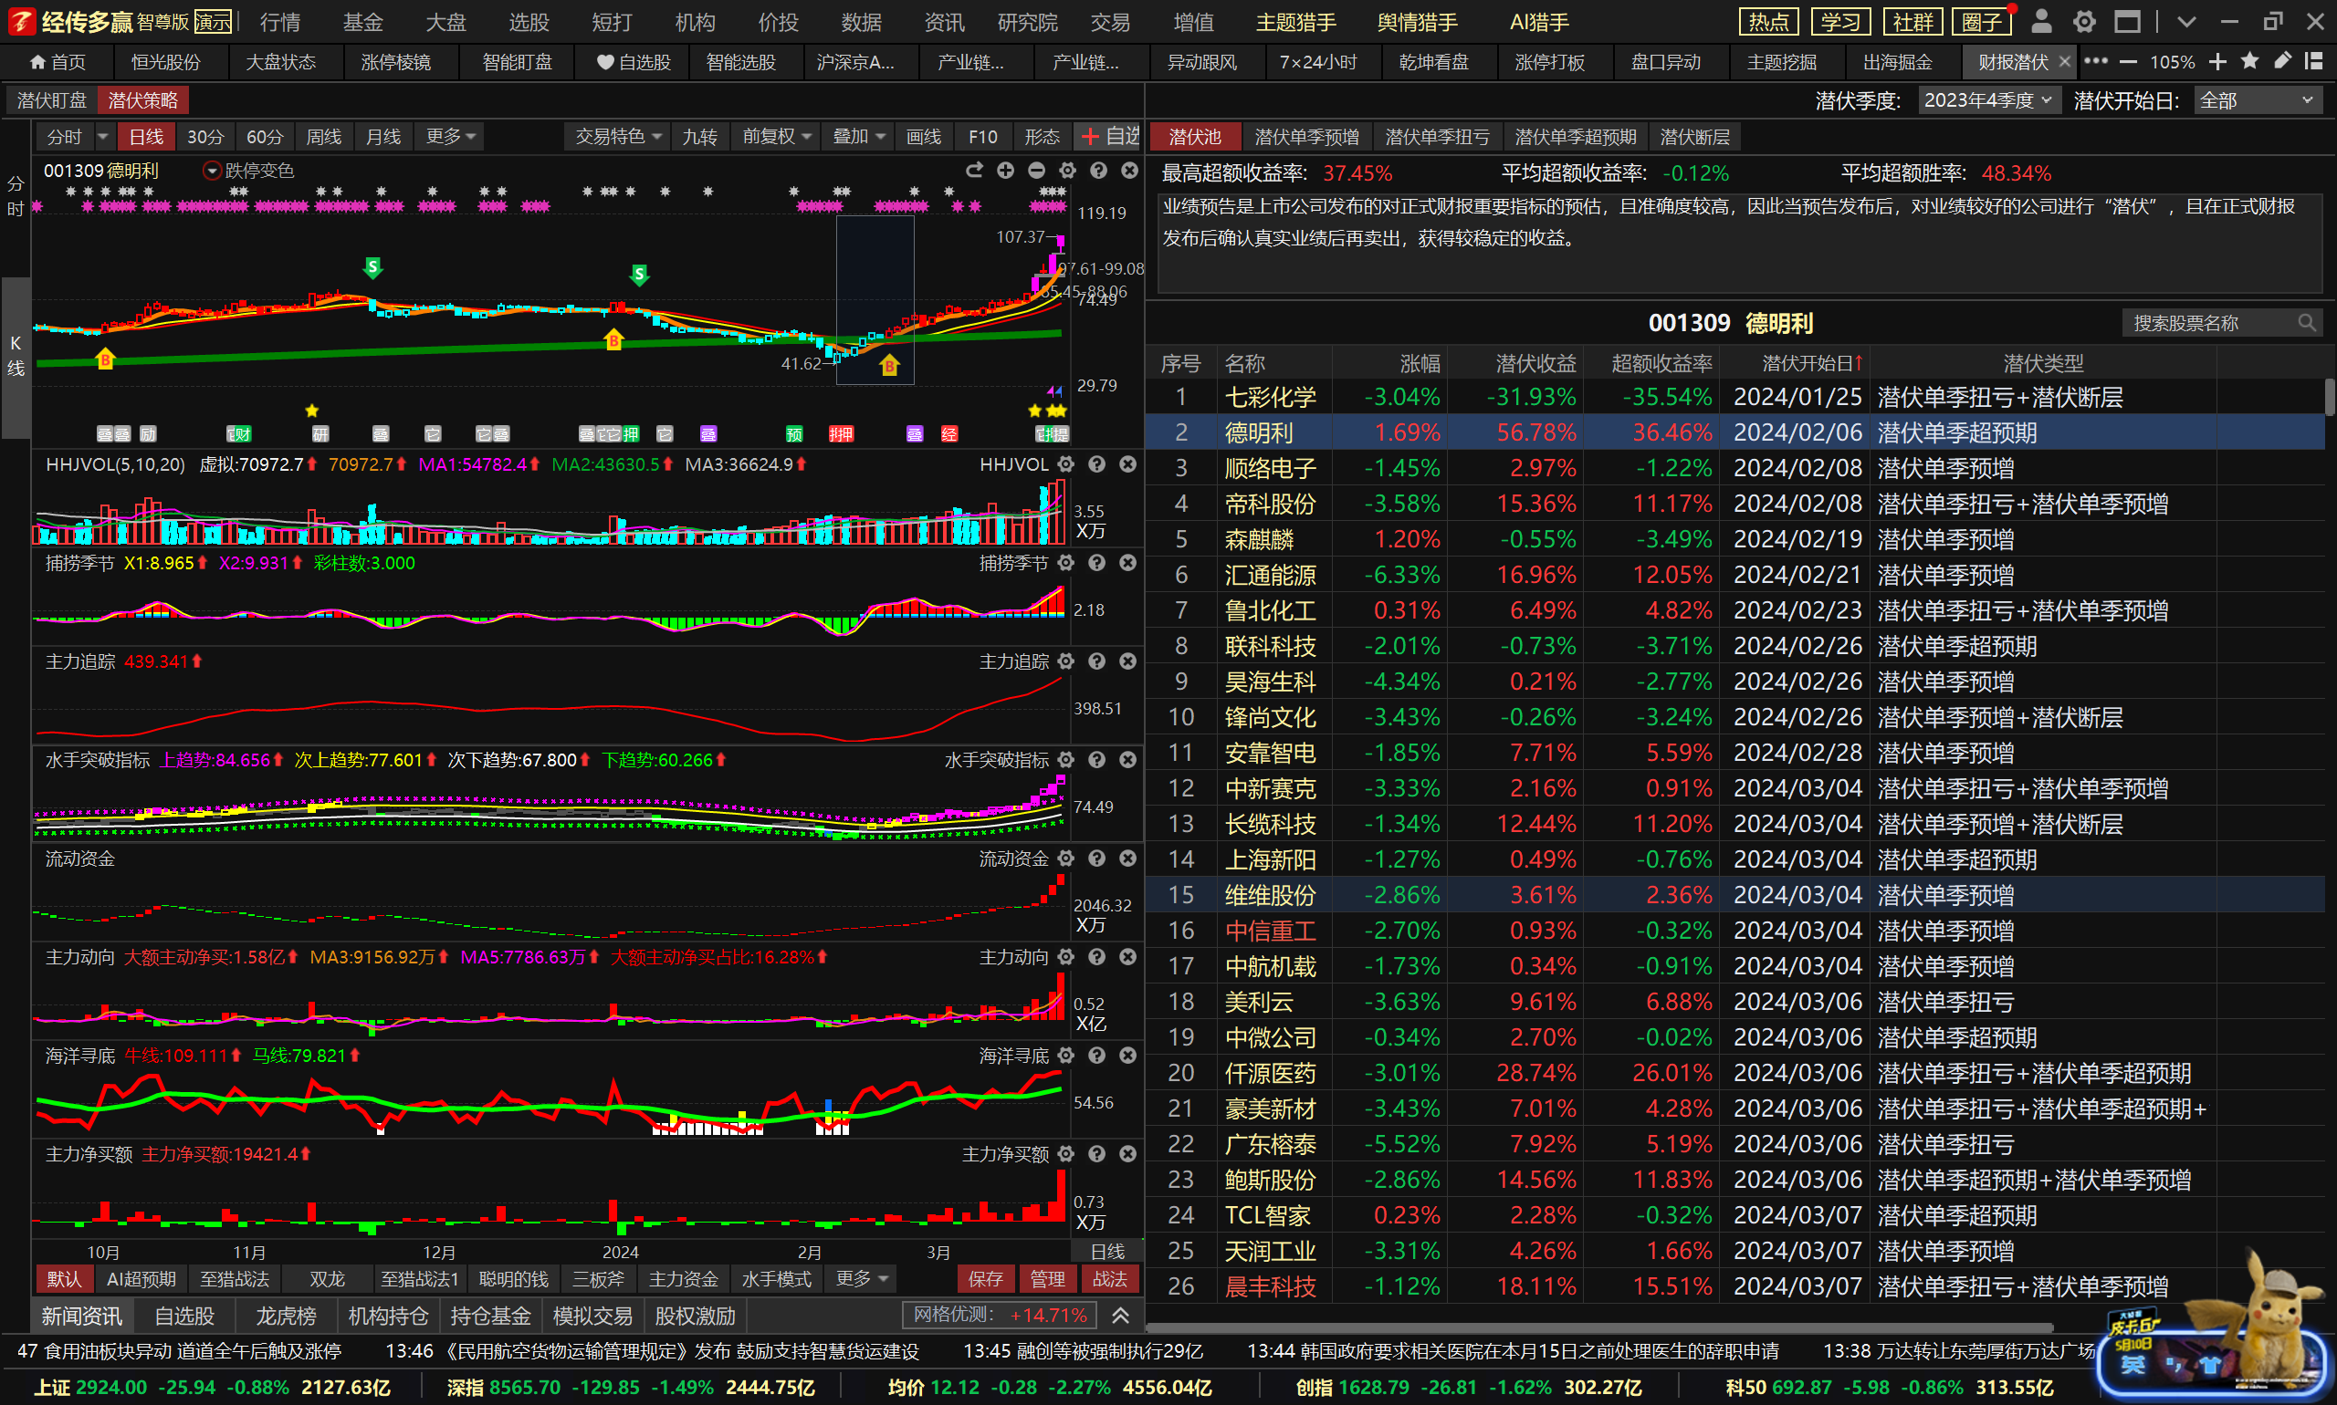
“睁眼”用法
步骤一：构建智尊毛坯
步骤二：根据横向统计选择相应模型，根据猎手选择相应主题精选个股
步骤三：配合大盘金叉初端，用相应模型的入场点入场
步骤四：用相应模型的离场点离场（4月1日和4月17日的安达维尔）
经传多赢资深投顾 :宓睿丨执业编号:A1120616040002 风险提示:观点基于软件数据和理论模型分析，仅供参考，不构成买卖建议，股市有风险，投资需谨慎

Slide 17
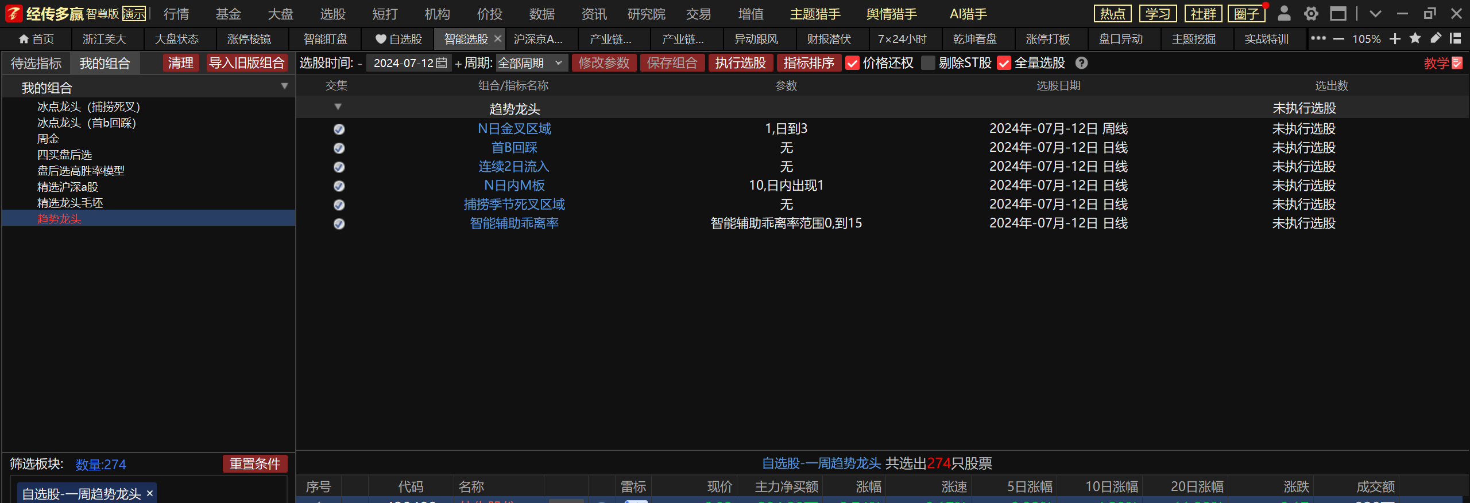
趋势龙头
经传多赢资深投顾 :宓睿丨执业编号:A1120616040002 风险提示:观点基于软件数据和理论模型分析，仅供参考，不构成买卖建议，股市有风险，投资需谨慎

Slide 18
PART 04
资产配置，穿越牛熊

Slide 19
资产配置的重要性
资产配置，简单来说，就是将资金分散投资到不同的资产类别中。这样做的主要目的是降低风险，因为各类资产的价格波动不同，有些甚至是负相关，这意味着当一种资产价格下跌时，另一种可能上涨，从而对冲风险。此外，通过合理的资产配置，投资者可以更有效地实现其投资目标。
尤其退市元年，鸡蛋放一个篮子中，并不合理和可取
经传多赢资深投顾 :宓睿丨执业编号:A1120616040002 风险提示:观点基于软件数据和理论模型分析，仅供参考，不构成买卖建议，股市有风险，投资需谨慎

Slide 20
资产配置类型和仓位分布
1、主题、指数etf：比如科创板etf、游戏etf等。比例为2（无法做相关指数或者怕个股地雷做主题etf）
2、防守超预期股：比如财报潜伏股，每年1-4和7-10月份可以使用，比例为5
3、进攻热门主题股：比如猎手掘金、回归年线、起爆复仇等，搏短期快钱，追求刺激，比例为3
注意：当前行情仓位下的比例，而不是满仓下的比例
经传多赢资深投顾 :宓睿丨执业编号:A1120616040002 风险提示:观点基于软件数据和理论模型分析，仅供参考，不构成买卖建议，股市有风险，投资需谨慎

Slide 21
创业板历史，科创板展望
A股每一个板块都带着各自的时代印记，主板是国企脱困和股份制改造，中小板是民营企业腾飞，创业板是新经济与新能源，而科创板的定位就是今后十年最稀缺的核心硬科技。
经传多赢资深投顾 :宓睿丨执业编号:A1120616040002 风险提示:观点基于软件数据和理论模型分析，仅供参考，不构成买卖建议，股市有风险，投资需谨慎

Slide 22
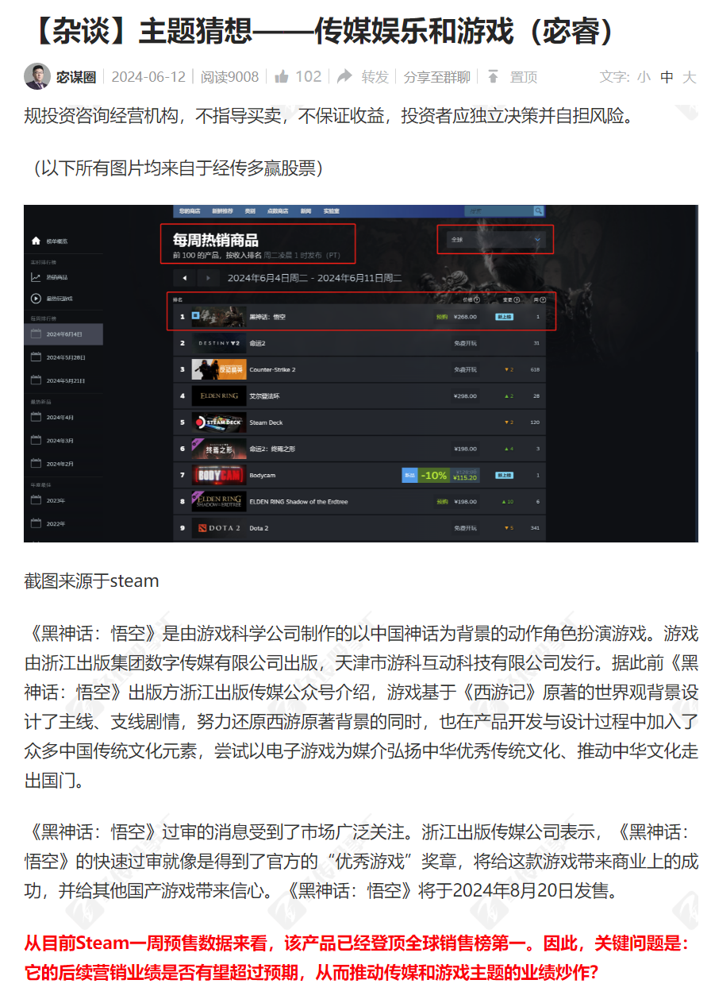
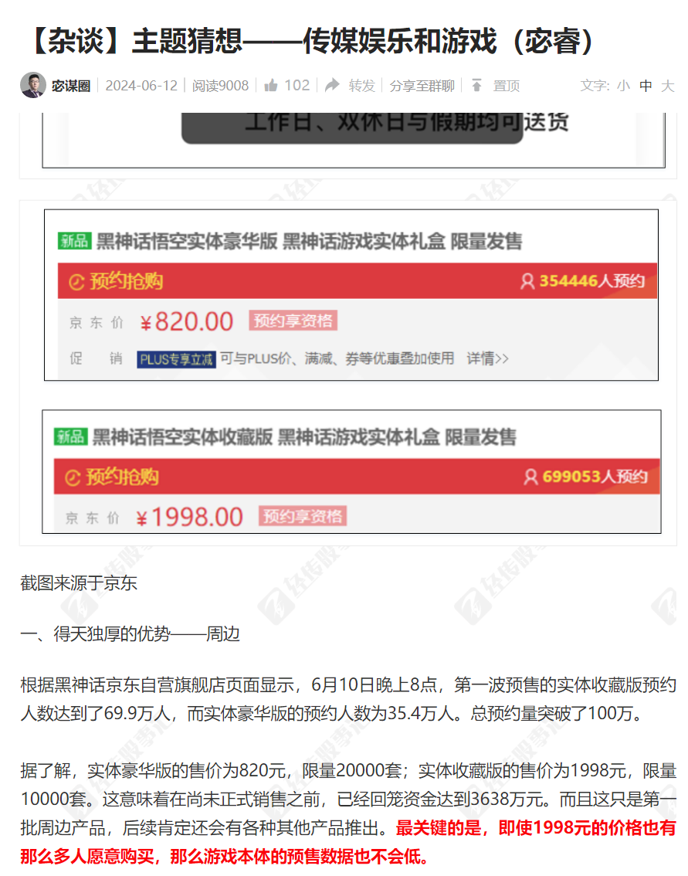
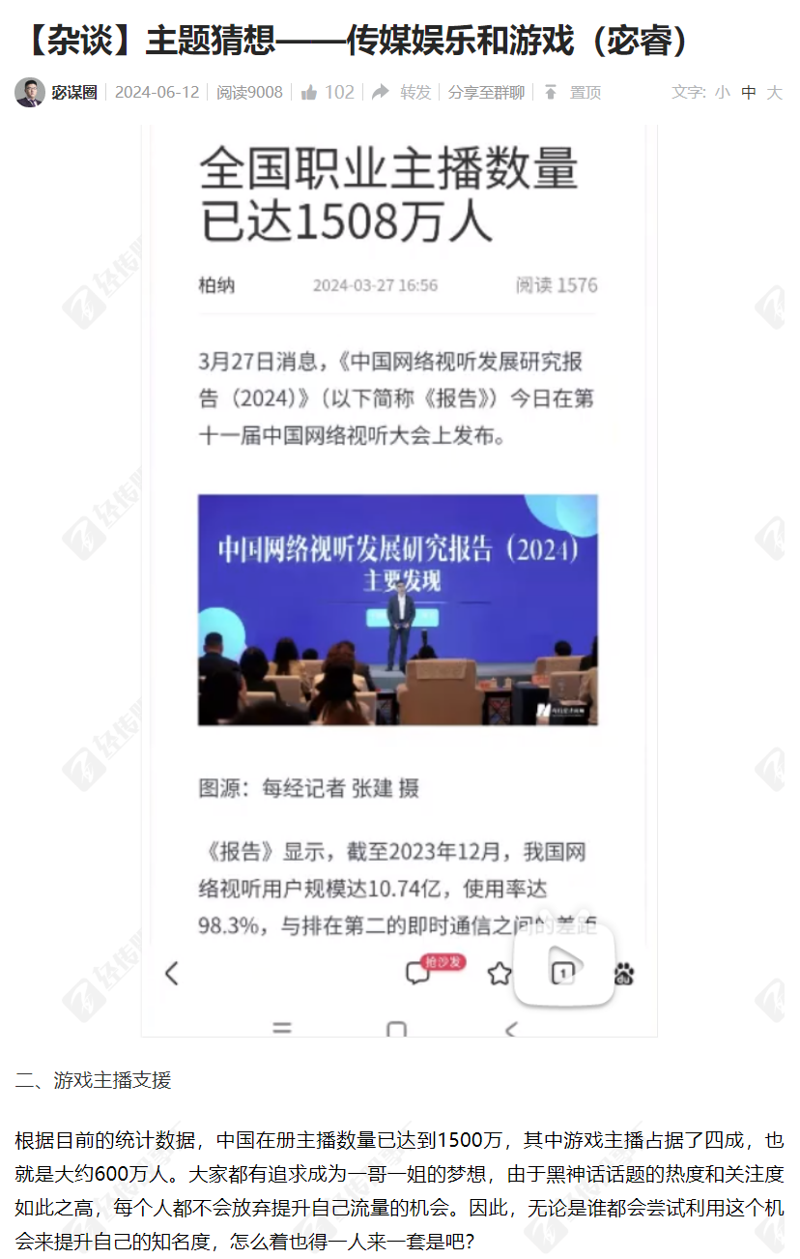
传媒、游戏和人工智能
经传多赢资深投顾 :宓睿丨执业编号:A1120616040002 风险提示:观点基于软件数据和理论模型分析，仅供参考，不构成买卖建议，股市有风险，投资需谨慎

Slide 23
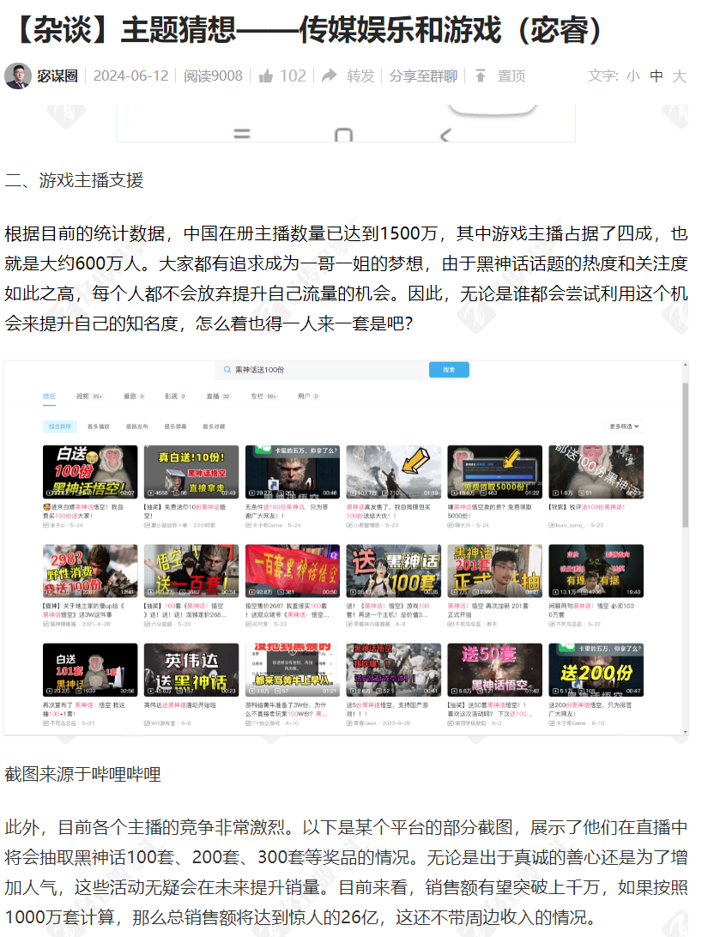
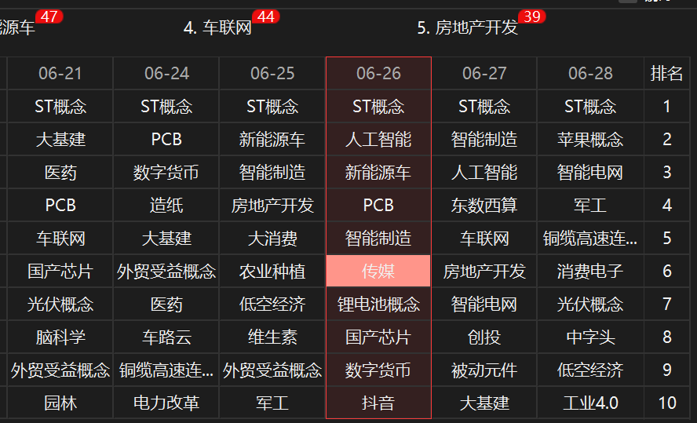
传媒、游戏和人工智能
爆发需要观察主题猎手何时出现五天三次或三天两次的炒作。自古以来，传媒娱乐和游戏一直是密不可分的。目前，传媒已经上榜了一次，接下来我们需要关注其持续性。一旦发现五天三次或三天两次的炒作，就要注意这个方向是否有资金提前炒作业绩大增的预期。尤其是在8月20日之前。
经传多赢资深投顾 :宓睿丨执业编号:A1120616040002 风险提示:观点基于软件数据和理论模型分析，仅供参考，不构成买卖建议，股市有风险，投资需谨慎

Slide 24
总论
1、新国九条下，问题股要及时回避，少做或者不做，顺势者昌，逆势者亡
2、扫雷车，必备工具，降低踩地雷的概率
3、财报潜伏和趋势龙头，将会是接下来行情主要运用的功能
4、长期生存，除了高执行力外，资产配置也是一种方案
经传多赢资深投顾 :宓睿丨执业编号:A1120616040002 风险提示:观点基于软件数据和理论模型分析，仅供参考，不构成买卖建议，股市有风险，投资需谨慎

